Slide 1




Porque não há limites
para quem quer fazer o
bem
VolunApp
Notes:
1
1

Slide 2
O QUE É?
APLICATIVO MÓVEL ANDROID TEM COMO OBJETIVO DIVULGAR VAGAS DE VOLUNTÁRIADO.
VolunApp
Notes:
2
2

Slide 3

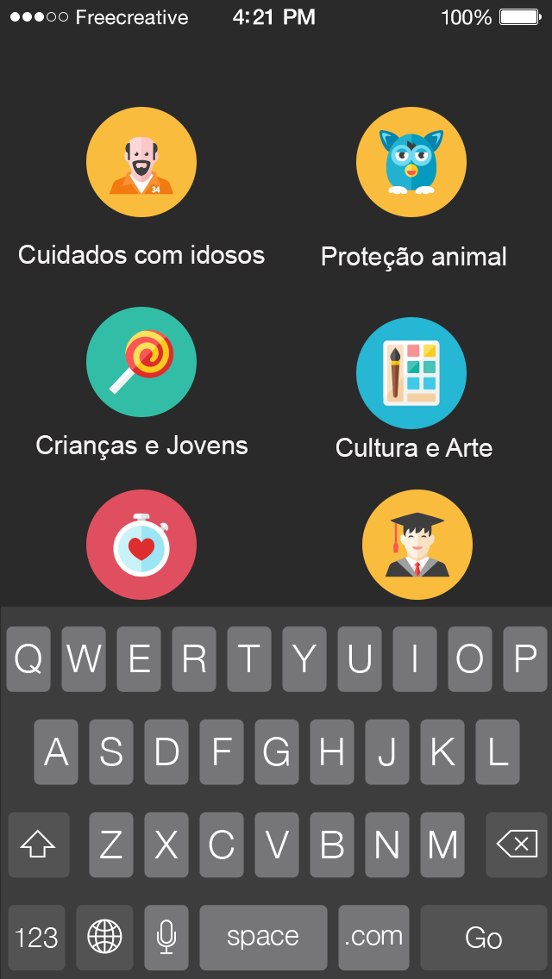
1
FAÇA O LOGIN
3
VISUALIZE
TODOS OS PROJETOS EXISTENTES.
2
4
ESCOLHA A CATEGORIA OU FORMA DE VOLUNTARIADO
SE INSCREVA NO TRABALHO VOLUNTÁRIO
VolunApp

Slide 4
O QUE É?
O APLICATIVO TERÁ 3 TIPOS DE USUÁRIOS
USUÁRIO VOLUNTÁRIO;
ONG;
EMPRESA.
VolunApp
Notes:
4
4

Slide 5

SPLASH SCREEN
Tela de Apresentação.
1º tela antes do login

Slide 6
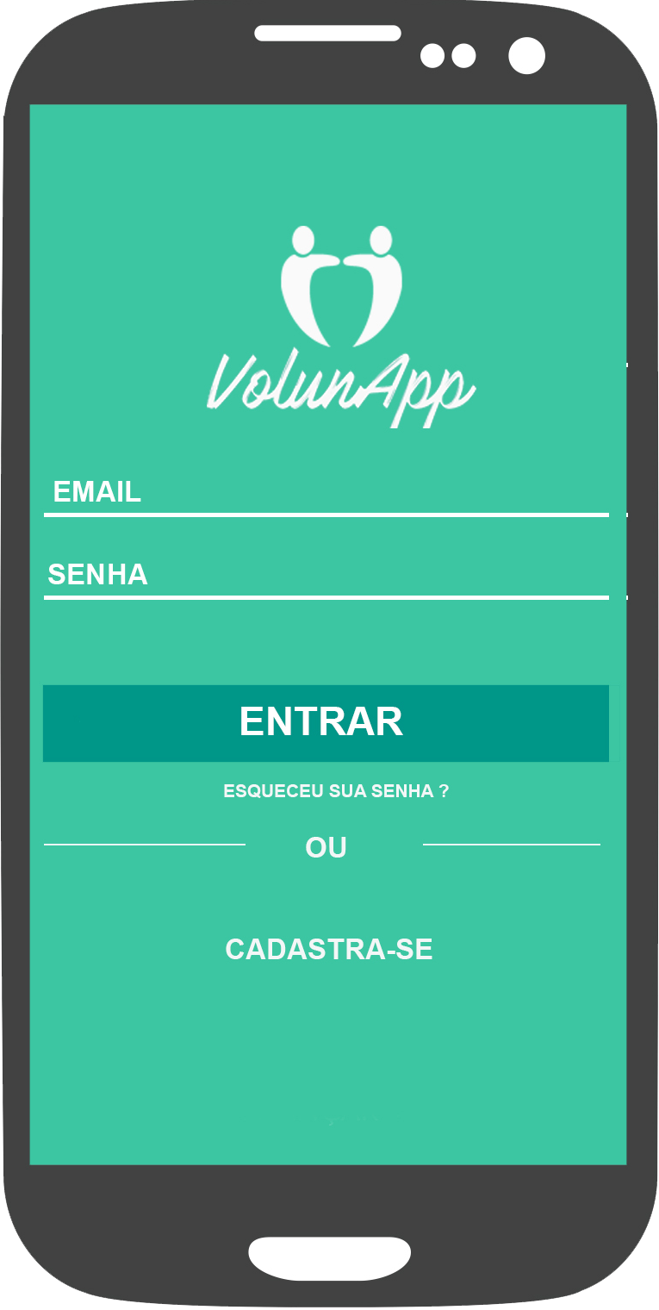
LOGIN
Login utiliza:
E-mail;
Senha;
Recuperar senha;
Cadastro.

Slide 7
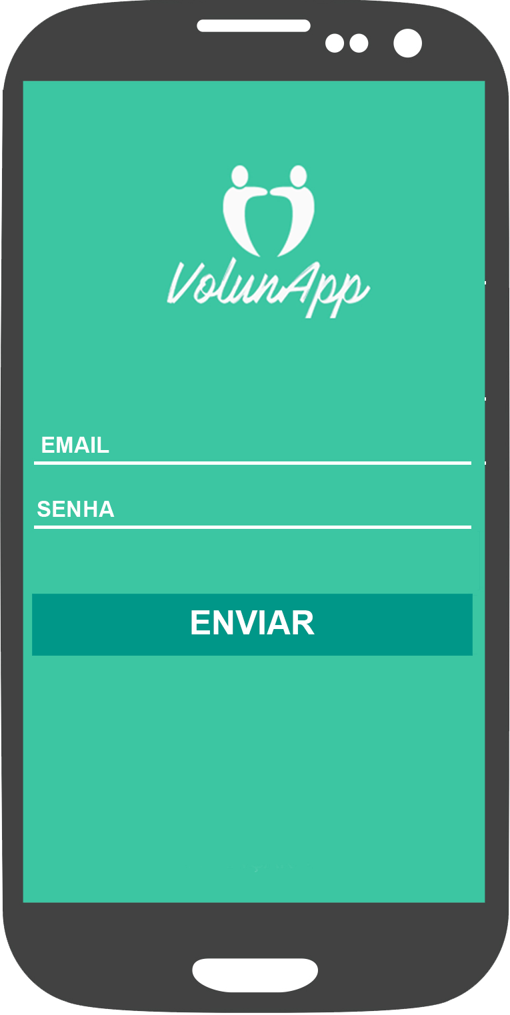
CADASTRO
Cadastro usará os dados:
E-mail;
Senha;

Slide 8
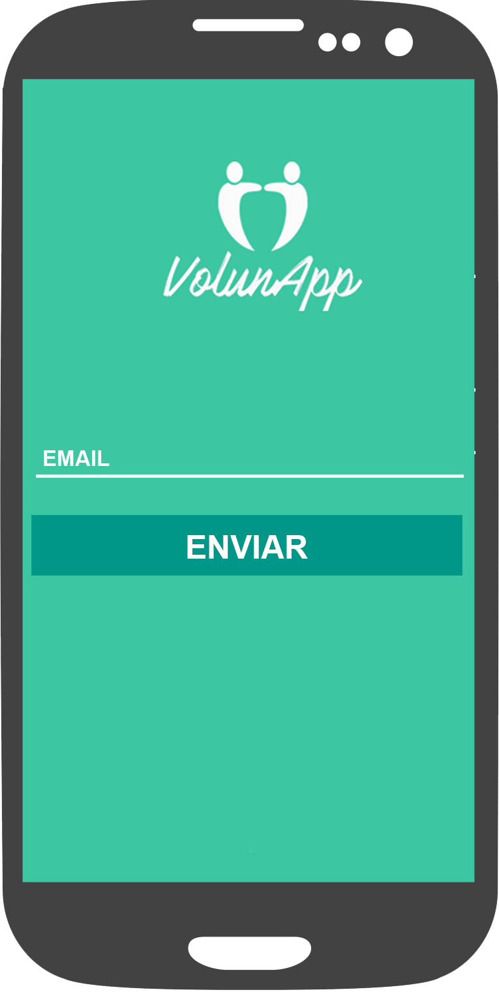
RECUPERAR SENHA
Recuperar senha usará os dados:
E-mail;
OBS: após inserir o e-mail, o aplicativo enviará um link de acesso para redefinição de senha

Slide 9
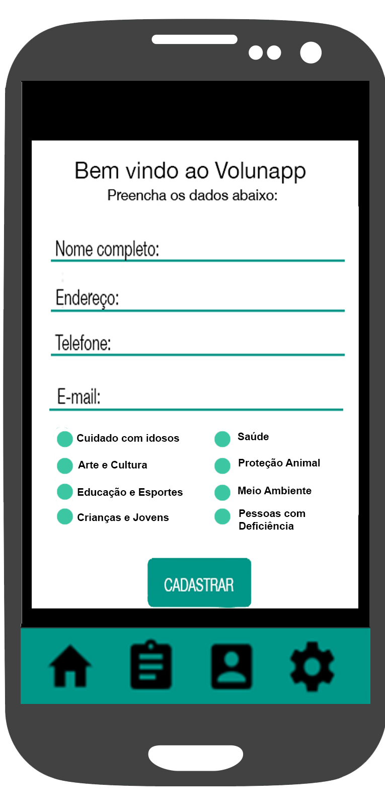
POP-UP
IF-ELSE
Caso o usuário ainda não tenha o perfil completo irá aparecer um POP-UP no seu 1º acesso ao aplicativo.

Slide 10
O motivo de selecionar as categorias, e para quando alguma empresa cadastrar uma vaga de acordo com a categoria selecionada o usuário receberá uma notificação.

Slide 11
HOME
A tela inicial mostra as categorias de voluntariado:
Cuidado com idosos;
Proteção animal;
Crianças e Jovens;
Arte e Cultura;
Saúde,
Pessoas com Deficiência;
Educação e Esportes;
Meio Ambiente.

Slide 12
VAGAS
Função: listar todas as vagas de acordo com a sua categoria

Slide 13
DESCRIÇÃO DA VAGA
Está tela irá descrever a vaga selecionada:
Nome (Empresa ou ONG);
Endereço
Telefone;
Descrição;
Números de vagas.

Slide 14
O usuário ao se cadastrar nas vagas divulgadas a Empresa ou ONG, responsável pelo anúncio receberá uma notificação informando a inscrição.

Slide 15
PERFIL USUÁRIO
VOLUNTÁRIO
No perfil o usuário terá as seguintes funções:
Alterar dados cadastrais;
Visualizar vagas inscritas;
Deletar inscrição em vaga;
Traçar roda em vaga cadastrada;
Logo off;

Slide 16
LISTA DE VAGAS
Está tela irá listar as vagas em que o usuário se inscreveu. Está lista terá apenas o nome da ONG/Empresa e nome da vaga.

Slide 17
PERFIL EMPRESA/ONG
No perfil o usuário terá as seguintes funções:
Alterar dados cadastrais;
Visualizar vagas cadastradas;
Deletar/Editar vaga cadastrada;

Slide 18
SOBRE
Última tela a ser feita, contará com o nome de todos os participantes do projeto.

